Slide 1

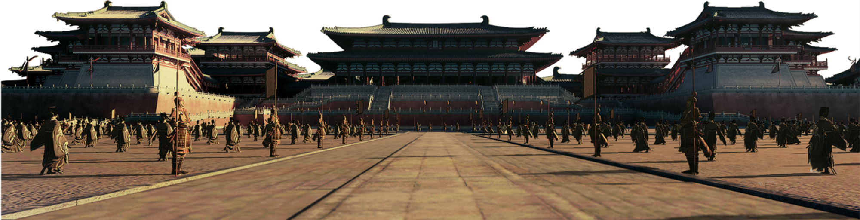
阿房宫赋
杜牧

Slide 2
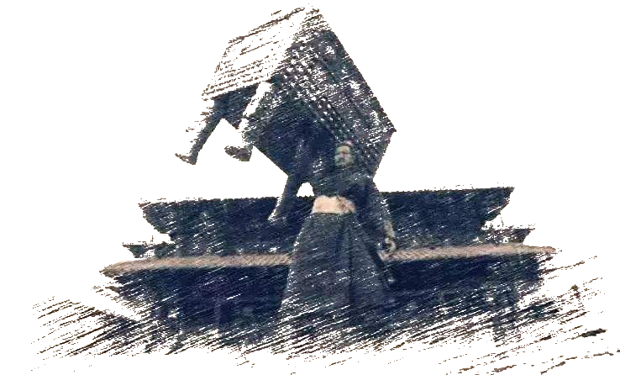
教学目标
1.积累并掌握文中重要文言基础知识。
2.学习本文从多种角度具体、生动、细致地描写艺术形象，并在此基础上进行议论的写作特色。
3.分析秦灭亡的原因，领会作者采用借古讽今的手法创作此赋的目的。

Slide 3
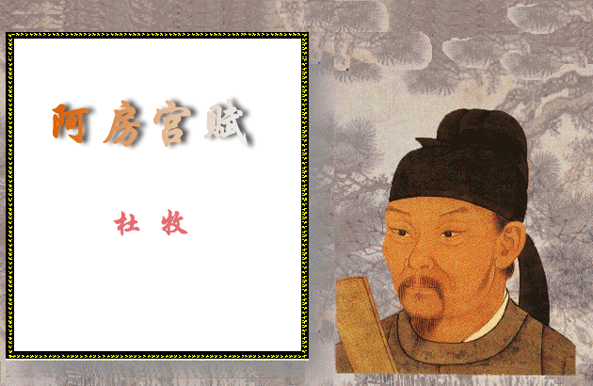
知人论世
杜牧，字 ，京兆万年人。晚年居住在长安城南的樊川别墅，后世因称他“ ”,
时期杰出诗人，与 并称为“ ”。
牧之
杜樊川
晚唐
李商隐
小李杜
出身于名门世族，唐宰相杜佑之孙。二十六岁中进士，曾任黄州(今湖北黄冈)、池州(今安徽贵池)等州刺史，官至中书舍人。杜牧年少时即有经邦济世的远大抱负，尤喜论政治、军旅之事，主张固边、削藩，曾注曹操所定《孙子兵法》十三篇，人称其有“王佐之才”。文学上主张“文以意为主，以气为辅，以辞采章句为之兵卫”，强调文章形式要为内容服务。他的文、赋、诗都颇负盛名，在晚唐诗坛独树一帜。他的散文以议论见长、气势纵横，敢于指陈时弊，具有较强的现实性。他的诗意境清新，风格豪健俊爽。著有《赤壁》《泊秦淮》等。

Slide 4


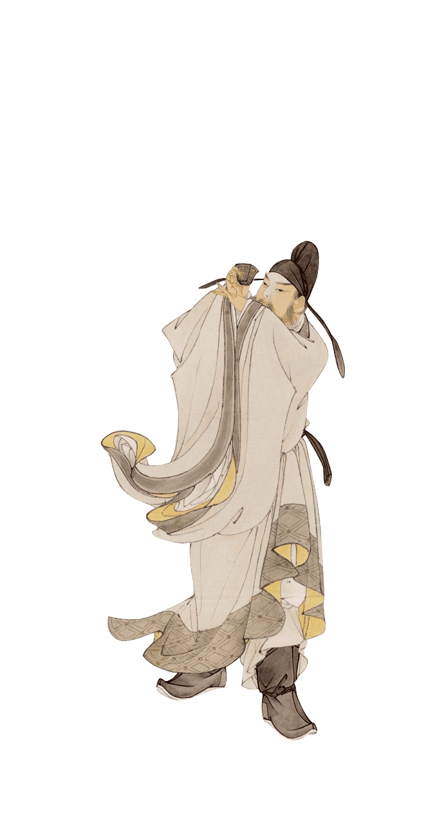
壹
知识链接——才子才高
杜牧在文、赋、诗方面皆有建树。
文——气势雄浑,多针砭时事，是继韩愈、柳宗元之后的散文大家。有《樊川文集》传世。
赋——受“唐宋古文运动”影响，推动赋由骈俪走向散文化，《阿房宫赋》历来被视为“文赋”的开先河之作。
诗——成就最为突出，诗风清丽自然，在晚唐诗坛独树一帜,与李商隐合称“小李杜”。

Slide 5
赋的流变：
唐代产生的考试专用的试帖赋，其形式一直沿袭至清末
汉代流行的大赋
骚赋
汉赋
骈赋
律赋
文赋
（宋代）
屈原、宋玉为代表的楚辞及后世模仿之作
孕育于汉魏之际，
流行于两晋南北朝的汉赋变体

Slide 6
创作背景
唐敬宗宝历元年(825)，这时的中原，藩镇割据，拥兵自重，宦官专权，吐蕃、南诏、回鹘等纷纷进犯，更加重了人民的痛苦，民不聊生。唐王朝已是大厦将倾，摇摇欲坠。当时的皇帝唐敬宗李湛，年少即位，嗜好游猎，追求声色犬马。为了一己的享受，他穷奢极欲，大兴土木，生活放纵，不理朝政。
杜牧针对这种形势，极力主张内平藩镇，加强统一，外御强敌，巩固国防。为了实现这些理想，他希望当时的统治者励精图治，富民强兵，而事实恰恰和他的愿望相反。杜牧是愤慨而又痛心。他在《上知己文章启》中明白地说：“宝历大起宫室，广声色，故作《阿房宫赋》。”

Slide 7
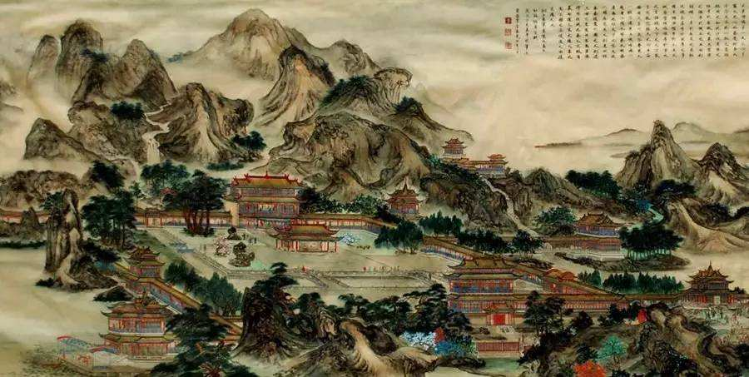
ē
páng
阿房宫赋
秦宫殿，遗址在今陕西西安西郊，始建于秦始皇三十五年（前212），到秦亡时尚未完工。

Slide 8
根据历史记载，阿房宫东西宽三里，南北长五里，可容纳十五万人居住。里面道路纵横交错，宫殿屋宇林立。其前殿东西长五百步，南北宽五十丈，高达十数丈，可以容纳万人。而这，只是阿房宫的主体建筑。以此为中心与咸阳相连接，周围三百里内星罗棋布修建了二百七十余座离宫别馆祠堂庙宇。各个建筑之间有宽阔平整的道路或阁道相连接，直通到终南山下。
延安
黄河
骊山
咸阳
华山
咸阳
临潼
宝鸡
西安

Slide 9
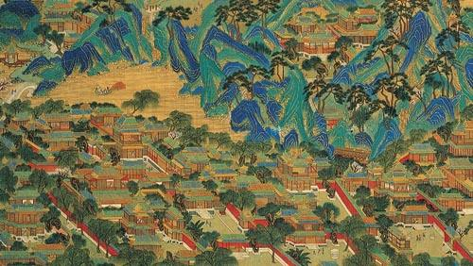

Slide 10
《文心雕龙·诠赋》对赋的内容和形貌做了介绍：“赋者，铺也；铺采摛（chī 舒展、散布）文，体物写志也。”赋的内容是体物写志，即通过摹写事物来达到抒发情志的目的，而在艺术上注重铺陈，语言上使用华美的辞藻。此外，赋很讲究声韵美。它借助长短错落的句子、灵活多变的韵脚以及排比、对偶的句式，形成一种自由而又严谨、流动而又凝滞的文体，既适合散文式的铺陈事理，又能保存一定的诗意。
文体知识

Slide 11
字音
阿房（ ） 蜀山兀（ ） 骊山（ ）北构（ ）
廊腰缦回（ ） 囷囷焉（ ） 蜂房水涡（ ）
不霁（ ）何虹 冥迷（ ） 妃嫔（ ）
媵嫱（ ） 梳晓鬟（ ） 明星荧荧（ ）
椒兰（ ） 剽掠（ ） 鼎铛玉石（ ）
金块珠砾（ ） 逦迤（ ） 锱铢（ ）
架梁之椽（ ） 在庾（ ）之粟粒（ ）
横槛（ ） 尽态极妍（ ） 管弦呕哑（ ）
ē páng
wù
lí
gòu
màn
qūn
wō
jì
míng
pín
yìng qiáng
huán
yíng
jiāo
piāo
chēng
lì
lí yǐ
zī zhū
chuán
yǔ
sù
jiàn
yán
ōu
yā

Slide 12
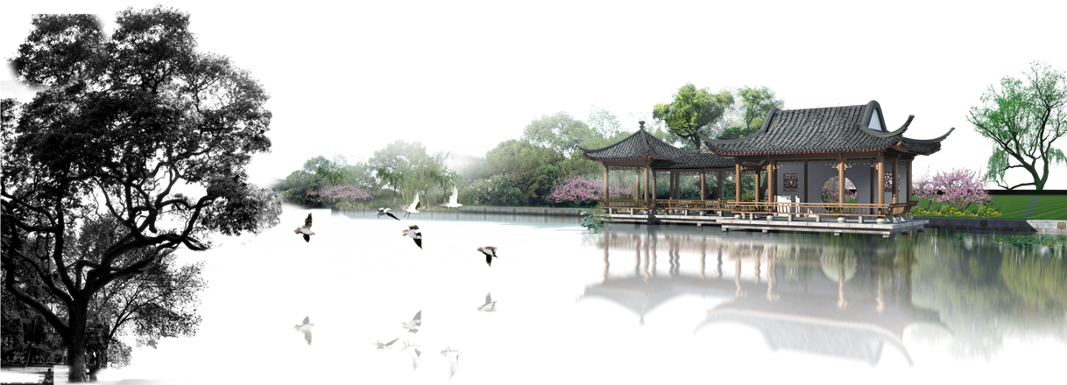
思考：如何划分本文的段落层次？
第一部分（ 1—2 ）：由外到内，由楼阁建筑到人物活动，铺叙阿房宫建筑宏伟、豪华，极写宫中生活荒淫、奢靡。
第二部分（ 3—4 ）：由古及今，铺写秦始皇骄奢淫逸，终于导致灭亡，讽喻当朝切勿重蹈覆辙。
体物
写志

Slide 13
文本解析（第一段）
光秃。形容山上树木已被砍伐殆尽
覆盖
出现，意思是建成
完结，指为秦国所灭
数词作动词，统一
六王毕，四海一，蜀山兀，阿房出。覆压三百余里，隔离天日。骊山北构而西折，直走咸阳。二川溶溶，流入宫墙。
遮蔽天日
总领全文：阿房宫兴建的历史条件及工程浩大
（夸张）占地之广
（夸张）楼阁之高
地理位置
方位名词作状语，从北边
通达
河水盛大的样子，河水缓缓流动的样子
方位名词作状语，向西
六国覆灭，天下统一，蜀郡的山林伐光了，于是造起了阿房宫。（它）占地三百余里，（楼阁高耸）遮天蔽日。（阿房宫）从骊山北麓建起，而向西转弯，一直通到咸阳。（渭水、樊川）两条河流，缓缓地流入宫墙。

Slide 14
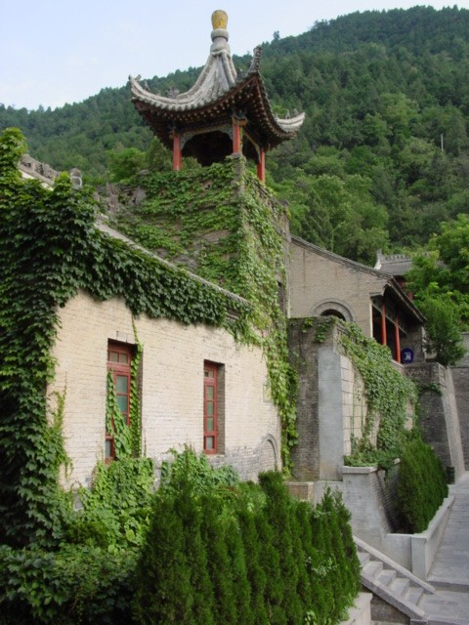
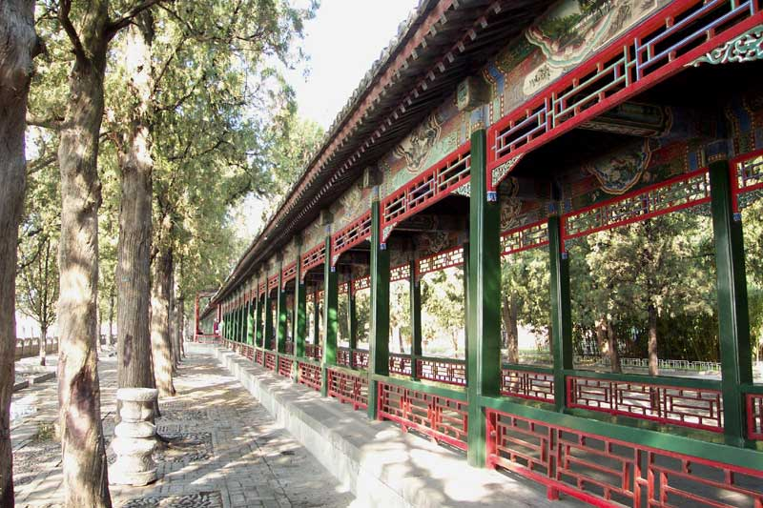
檐牙高啄
廊腰缦回

Slide 15
名词作状语，像人的腰一样
屋檐翘出如牙齿的部分
萦绕
五步一楼，十步一阁；廊腰缦回，檐牙高啄；各抱地势，钩心斗角。盘盘焉，囷囷焉，蜂房水涡，矗不知其几千万落。
曲折
（夸张）距离之近
（比喻）结构美妙精巧
古义：指宫室结构的参差错落，精致工巧
今义：常指各用心机，相互排挤
曲折回旋的样子
名作状，像蜂房，像水涡
形容词词尾，表示事物的状态，······的样子
五步一高楼，十步一台阁；走廊曲折如宽带回环，屋檐翘起似高鸟啄食；（这些楼阁）各随地势而建，座座通连、檐角交错。盘扭回旋的，屈曲勾折的，像蜂房，像水涡，矗立着，不知它们有几千万座。
文本解析（第一段）

Slide 16
名作动，出现彩虹
长桥卧波，未云何龙？复道行空，不霁何虹？高低冥迷，不知西东。歌台暖响，春光融融；舞殿冷袖，风雨凄凄。一日之内，一宫之间，而气候不齐。
名作动，出现龙
雨后初晴
分辨不清
（拟人、比喻）将无生命之物写活
建筑群错综复杂
“歌台”“舞殿”互文，处处轻歌曼舞；“暖响”“冷袖”通感
古：天气；今：指一定地区里经过多年观察所得到的概括性的气象情况
长桥横卧在水面上，（就如同游龙一般，可是）没有云彩，怎（会有）蛟龙（腾空）？复道横空而跨，（就好像天上的彩虹，可是）不是雨过天晴，怎（会有）彩虹（凌空）？（楼阁）高低错落，令人迷蒙，不辨南北西东。台上歌声温润，洋溢着春天般的欢乐；殿中舞袖飘拂，充满着风雨交加般的凄冷。一天之内，同一座宫殿之中，却（让人感到）寒暖不均，气候不同。
文本解析（第一段）

Slide 17
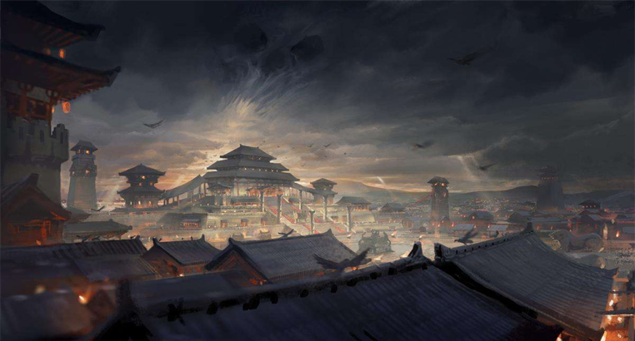
1、第一段写出了阿房宫建筑的什么特点？
蜀山兀，阿房出
用材之多，人力之巨
覆压三百余里
面积之广
隔离天日
建筑之高
五步一楼，十步一阁
楼阁之密
矗不知其几千万落
宫室之多
高低冥迷，不知西东
排布之精巧
主要手法：
夸张
宏伟壮观、奢华瑰丽

Slide 18

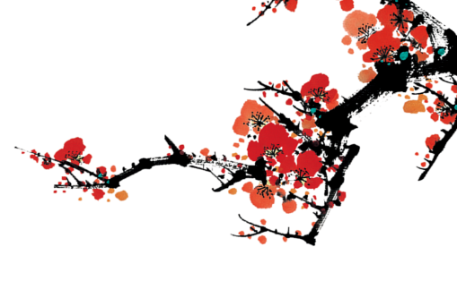

2、赏析下列各句运用什么手法？有什么作用？
（1）六王毕，四海一，蜀山兀，阿房出。
四个三字短句领起，音节紧凑，气势不凡，先声夺人。概括六国的灭亡，写出了秦统一六国的不凡气概和强大声势。用夸张的手法，写出了阿房宫工程的浩大。
（2）覆压三百余里，隔离天日。
用夸张的手法，写出了阿房宫占地广，高度高。

Slide 19
（3）五步一楼，十步一阁；廊腰缦回，檐牙高啄；各抱地势，钩心斗角。
写出楼阁众多，参差错落，精致工巧。运用了排比（使音调铿锵）、想象（因为阿房宫已经不存在了，这都是作者想象出来的阿房宫的景致）、比喻（廊腰缦回，檐牙高啄）。
（4）盘盘焉，囷囷焉，蜂房水涡，矗不知其几千万落。
转换视角，凌空俯视，写出整个建筑群的雄伟气势、其结构的精美绝伦。

Slide 20
（5）长桥卧波，未云何龙？复道行空，不霁何虹？高低冥迷，不知西东。
以“卧”写桥，坐落水面的静态；以“行”写复道，横越空中的动态。一下一上，一静一动，互相映衬。写出阿房宫结构的复杂与神奇。
（6）歌台暖响，春光融融；舞殿冷袖，风雨凄凄。一日之内，一宫之间，而气候不齐。
暖与冷，两相对比，既写出阿房宫内的繁华，也写出背后隐藏着的凄凉。

Slide 21
结
构
梳
理
来历
不同凡响
对偶，夸张
总写规模
宏伟壮观，依山傍水，巧夺天工
夸张
楼阁
分写
外
参差错落，豪华奇丽
廊檐
比喻，排比，反问
想象
桥
台殿歌舞
内
生活奢靡
对偶，比喻，夸张
雄伟壮观

Slide 22
文本解析（第二段）
不同等级的宫妃,指六国王侯的宫妃
指六国王侯的女儿、孙女
名作状语，在早晨，在晚上
名作状，乘辇车
妃嫔媵嫱，王子皇孙，辞楼下殿，辇来于秦，朝歌夜弦，为秦宫人。
名作动，唱歌，弹琴
互文，也叫互文见义，古汉语中，上下两句或一句话中的两个部分，看似各说两件事，实则是互相呼应，互相阐发，互相补充，说的是一件事。
例如：东市买骏马，西市买鞍鞯，南市买辔头，北市买长鞭。
（互文）从早到晚唱歌弹琴
六国的妃嫔宫女，诸侯们的女儿、孙女，辞别了（自己国家的）楼阁宫殿，乘辇车来到西秦。（她们）日夜弹唱，成了秦皇的后宫之人。

Slide 23
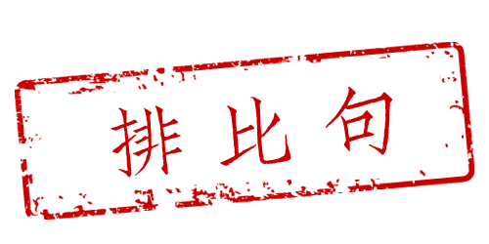
明星荧荧，开妆镜也；绿云扰扰，梳晓鬟也；渭流涨腻，弃脂水也；烟斜雾横，焚椒兰也。雷霆乍惊，宫车过也；辘辘远听，杳不知其所之也。
（光如）明星闪亮
（色似）乌云纷乱
环形的发结
涨起了脂膏
（比喻）
（比喻）
雷霆般的声音突然响起
车行的声音
（夸张）说明美人众多
（比喻）
车多，地广
（光如）明星闪亮，原来是（宫人们）打开了梳妆镜；（色似）乌云纷扰，原来是（宫人们）一早梳理发鬓；渭水涨起了一层油腻，原来是（宫人们）泼掉的漂满粉脂的洗脸水；烟雾弥漫，原来是（宫人们）点燃椒兰香料在香鼎。疾雷忽然震响，原来是（皇上的）宫车驰过；辗辗车声越听越远，遥远得不知它到什么地方了。
文本解析（第二段）

Slide 24
一肌一容，尽态极妍，缦立远视，而望幸焉。有不得见者，三十六年。
姿态美好
美丽
久立
指封建帝王到达某地
美人数量之多，命运之惨
嬴政在位时间
（宫人们）任何一处肌肤，任何一种姿容，都尽显娇艳美丽，（她们）久久地伫立等待，盼望着（皇上）临幸，得到（皇上）的宠爱；（可是，）有的宫人三十六年从未见到过（皇上）的身影。
文本解析（第二段）

Slide 25
古：指事物的精华部分；今：指出类拔萃的人
燕赵之收藏，韩魏之经营，齐楚之精英，几世几年，剽掠其人，倚叠如山；一旦不能有，输来其间，鼎铛玉石，金块珠砾，弃掷逦迤，秦人视之，亦不甚惜。
指金玉珠宝等物
古：指收藏的金玉珠宝等物；今：指收集保藏
指金玉珠宝等物
古：指苦心经营积累的金玉珠宝；今：指筹划、组织并管理
抢劫、掠夺
民，百姓
堆叠
名词的意动用法，把······看作铁锅
（比喻）财物数量多
连续不断
名词的意动用法，把······看作石头
名词的意动用法，把······看作土块、石子
财物浪费，骄奢淫逸的生活
燕国赵国收藏的珠玉，韩国魏国聚敛的金银，齐国楚国的瑰宝奇珍，多少代，多少年，从（本国）百姓那里劫掠而来，堆积如山；一旦（国家灭亡）不能再占有，统统运进了阿房宫中，于是，把宝鼎视为铁锅，把美玉看作石头，把黄金视同土块，把珍珠看成石子，到处丢弃，秦人看着这些宝物并不怎么爱惜。
文本解析（第二段）

Slide 26
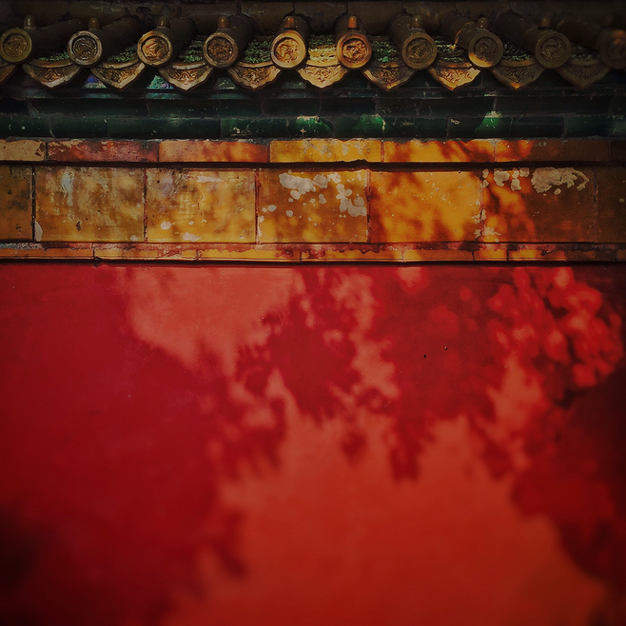
1、第二段主要写了什么内容？请简要概括。
宫女之众
六国→秦
奢靡生活
阿房宫
述其来历→状其梳洗→言其美貌→诉其哀怨
珍宝之富
六国→秦
述其来源→写其数量→惜其靡费
秦之荒淫；穷奢极欲、挥霍无度

Slide 27

2、第二段运用了哪些修辞手法？
①比喻 “明星荧荧，开妆镜也；
“绿云扰扰，梳晓鬟也”
“倚叠如山”
“雷霆乍惊，宫车过也”
②夸张 “渭流涨腻，弃脂水也”
“一肌一容，尽态极妍”
③排比 “明星荧荧，开妆镜也；绿云扰扰，梳晓鬟也；渭流涨腻，弃脂水也……”

Slide 28
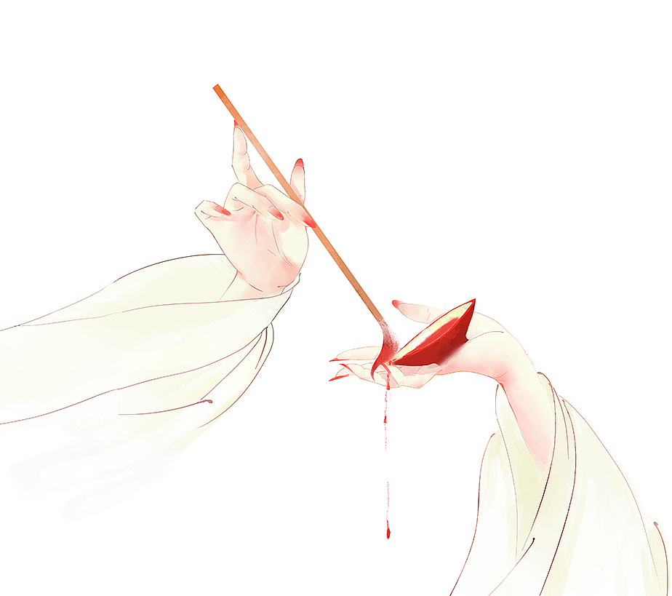
④互文 “辞楼下殿”“朝歌夜弦”
⑤反衬 “有不见者，三十六年”
突出了秦始皇的荒淫无道，表达了作者对宫人的同情以及对秦始皇荒淫无道的谴责。

Slide 29


穷奢极欲
来历：妃嫔……为秦宫人
揭示秦始皇的骄奢淫逸，表现宫女的悲惨命运
排比
夸张
比喻
人数众多、梳妆打扮：明星盈盈……焚椒兰也
宫人
第
二
段
命运：有不见者，三十六年
来历：
数量：
处置：
剽掠其人输来其间
倚叠如山
鼎铛玉石、金块珠砾
秦人视之，亦不甚惜
珍宝
用珍宝之富，谴责秦皇的穷奢极欲，以及践踏珍宝的罪行
排比
宫中的奢靡生活

Slide 30
文本解析（第三段）
嗟乎！一人之心，千万人之心也。秦爱纷奢，人亦念其家。奈何取之尽锱铢，用之如泥沙？
心愿
重量单位，比喻极其微小的数量
人心同理，都渴望安居享乐
为什么
（比喻）取用失当，用一反问，凸显谴责意
锱铢必较：旧制锱为一两的四分之一，铢为一两的二十四分之一。用来形容非常小气，很少的钱也一定要计较。也比喻气量狭小，很小的事也要计较。（锱铢本无褒贬色彩，锱铢必较现多用于形容气量小，古代可用于形容认真。）
唉！一个人的心思，也是千万人的心思（人同此心）呀！秦统治者嗜好繁华奢侈，人民(百姓)也都顾念自己的家。为什么搜刮（百姓的财物）一点都不放过，挥霍起来却像泥沙一样随便呢？

Slide 31
比
使负栋之柱，多于南亩之农夫；架梁之椽，多于机上之工女；钉头磷磷，多于在庾之粟粒；瓦缝参差，多于周身之帛缕；直栏横槛，多于九土之城郭；管弦呕哑，多于市人之言语。
chuán
形容突出的钉头
谷仓
九州
声音杂乱
或直或横的栏杆
借代乐曲
（甚至）让支承屋梁的柱子，比农田里的农夫还多；让架在屋梁上的椽子，比布机上的织女还多；让（建筑物上）颗颗突出的钉头，比粮仓里的粟粒还多；让参差不齐的瓦缝，比全身丝绸衣服的纱线还多；直的横的栏杆，比全国城郭的围墙还多；嘈杂的笛声琴声，比闹市里的人声还多。
文本解析（第三段）

Slide 32
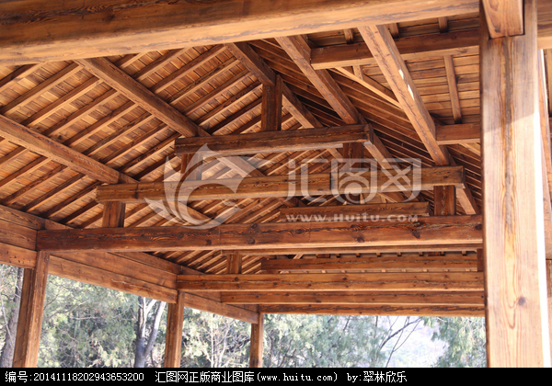
梁
檩
檩
椽
檩
梁
椽
梁
梁
柱
梁
柱
柱

Slide 33
文本解析（第三段）
残暴无道，失去人心的统治者。这里指秦始皇
使天下之人，不敢言而敢怒，独夫之心，日益骄固。戍卒叫，函谷举，楚人一炬，可怜焦土。
骄横顽固
指刘邦入关
项羽烧宫
指陈涉、吴广起义
呼应篇首四句，交代秦亡和阿房宫烧毁的结局
（终于）致使天下人不敢说话，却心里憋满了愤怒。暴君秦始皇的心，一天比一天骄横顽固。（待到）戍边的士兵们一声呐喊，函谷关的天险就被攻破，（入关的）楚人放一把大火，可惜（富丽堂皇的阿房宫）化成了一片焦土！

Slide 34
1、赏析下列各句运用什么手法？有什么作用？
（1）奈何取之尽锱铢，用之如泥沙？
用反问的方法斥责秦朝统治者只顾个人享受，不顾百姓死活，横征暴敛、挥霍无度的罪行。
（2）使负栋之柱，多于南亩之农夫…多于市人之言语。
六个排比句，运用夸张、对比的手法，写出了阿房宫建筑群的奢华、宫内生活的靡费，揭露出秦王朝的奢糜给人民带来的深重灾难。

Slide 35
2、秦皇荒淫奢侈的后果如何？
“戍卒叫，函谷举，楚人一炬，可怜焦土。”
用14个字高度概括了秦亡的过程，节奏短促，生动地表现了农民起义风起云涌、摧枯拉朽之势。与开篇的“六王毕，四海一，蜀山兀，阿房出” 形成鲜明对比，突出了秦的土崩瓦解、迅速灭亡，收束有力。
“叫、举、炬”这三个动词，生动地表现了农民起义迅猛异常，不可压抑。
“可怜焦土”与上面的壮丽描绘形成鲜明的对比，概括了秦的迅速灭亡，“可怜”二字流露出作者无穷的感慨。

Slide 36
课文第三段用了什么手法表现秦始皇对百姓的剥削？
运用比喻和反问，谴责秦朝统治者取用失当，只顾个人享受，不顾百姓死活，横征暴敛，挥霍无度的罪行。
奈何取之尽锱铢，用之如泥沙？
反问
对比
>
负栋之柱
南亩之农夫
铺排
对比
>
架梁之椽
机上之工女
>
钉头磷磷
在庾之粟粒
骄奢淫逸
怨气横生
>
瓦缝参差
周身之帛缕
运用排比和对比，突出了阿房宫构件之多，揭示秦乐民苦的现状，暗示秦覆灭的原因。
>
直栏横槛
九土之城郭
>
管弦呕哑
市人之言语

Slide 37
呜呼！灭六国者，六国也，非秦也。族秦者秦也，非天下也。嗟乎！使六国各爱其人，则足以拒秦；使秦复爱六国之人，则递三世可至万世而为君，谁得而族灭也？
表现对历史教训的悲痛
灭族，名作动
假使，如果
肯定指出秦与六国灭亡咎在自身
传递，王位顺着次序传下
否定指出其灭亡的根本原因是不能“各爱其人”
唉！使六国灭亡的，是六国自己，不是秦国。消灭秦宗族的是秦统治者本身，也不是天下的人民。唉！如果六国诸侯各自爱护自己的百姓，那么就有足够的力量抵抗强秦；如果秦（在统一全国后）同样能爱护六国的百姓，那么就可以从二世、三世以至传到万世一直作君王，谁还能灭掉（它的）宗族呢？
文本解析（第四段）

Slide 38
引以为鉴
秦人不暇自哀，而后人哀之；后人哀之而不鉴之，亦使后人而复哀后人也。
来不及
哀叹
“后人”直指作者所处时代的统治者
秦王朝的统治者来不及为自己哀叹，而只有让后代人去哀叹它的灭亡；后代人哀叹秦的灭亡却不能引以为鉴，也会使他的后代人再哀叹他（重蹈秦的覆辙）。
文本解析（第四段）

Slide 39
《阿房宫赋》第四段主要内容是什么？
灭六国者，六国也，非秦也。族秦者，秦也，非天下也。
秦正是没有吸取六国灭亡的教训，才导致“悲恨相续”，走向灭亡，杜牧就是要告诫唐朝统治者一定要吸取六国和秦灭亡的教训，避免重蹈覆辙。
①指出秦与六国灭亡咎在自身
使六国各爱其人，则足以拒秦。使秦复爱六国之人，则递三世可至万世而为君，谁得而族灭也？
②指出其灭亡的根本原因是不能“各爱其人”

Slide 40

作者认为秦灭亡的原因是什么？本文的“体志”何在？
灭六国者六国也
族秦者秦也
骄奢淫逸自取灭亡
现实
借史
喻今
哀之而鉴之
六国各爱其人
足以拒秦
假设
秦复爱六国之人
足以万世
结论：本段通过假设论证，借史喻今，再次深入说明了六国和秦灭亡的原因，进而告诫统治者，吸取秦朝灭亡的教训，戒骄戒奢，爱护百姓。

Slide 41
这段指出六国和秦灭亡的原因是什么？作者写作的目的又是为了什么？（请用原文来回答）
原因：“不爱其人”。
目的：“鉴”，借古讽今，讽谏唐朝统治者勿蹈秦始皇的覆辙。
以铜为镜，可以正衣冠；
以古为镜，可以知兴替；
以人为镜，可以明得失。
——唐太宗

Slide 42
作者认为秦灭亡的原因是什么？本文的“体志”何在？
灭六国者六国也
族秦者秦也
骄奢淫逸自取灭亡
现实
借史
喻今
哀之而鉴之
六国各爱其人
足以拒秦
假设
秦复爱六国之人
足以万世
结论：本段通过假设论证，借史喻今，再次深入说明了六国和秦灭亡的原因，进而告诫统治者，吸取秦朝灭亡的教训，戒骄戒奢，爱护百姓。

Slide 43
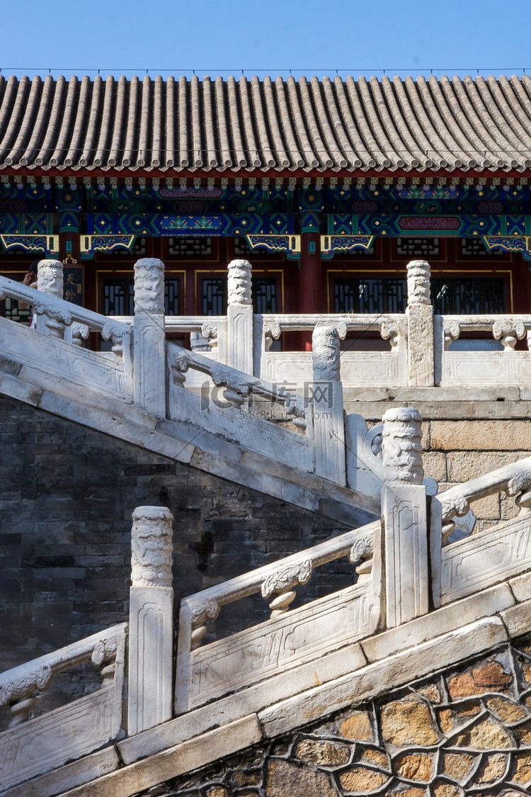
主旨归纳
这是一篇借古讽今的赋体散文，作者通过描写阿房宫的兴建及其毁灭，生动形象地总结了秦朝统治者骄奢亡国的历史经验，向唐朝统治者发出了警告，表现出一个封建时代正直文人的忧国忧民、匡世济俗的情怀。

Slide 44
课堂小结
统一建筑
雄伟壮观的阿房宫
宏伟瑰丽
铺采摛文
体物言志
叙述
描写
（体物）
宏大宽广
第一段
阿房宫赋
美人之多
阿房宫内美人珍宝
借古
珍宝之富
第二段
对比事例
由描写 转为议论
议论
抒情
（写志）
秦王骄奢
宫化焦土
第三段
总结教训警示当世
讽今
戒奢爱人
第四段

Slide 45
阅读检测
阿房之宫，其形可谓（ ）矣，其制可谓（ ）矣，宫中之女可谓（ ）矣，宫中之宝可谓（ ）矣，其费可谓（ ）矣，其奢可谓（ ）矣，其亡亦可谓（ ）矣！嗟乎！后人哀之而不鉴之，亦可（ ）矣。

Slide 46
阅读检测
阿房之宫，其形可谓（雄）矣，其制可谓（大）矣，宫中之女可谓（众）矣，宫中之宝可谓（多）矣，其费可谓（靡）矣，其奢可谓（极）矣。其亡亦可谓（速）矣！嗟乎！后人哀之而不鉴之，亦可（悲）矣。

